Slide 1
KEKERASAN SEKSUAL
PERTEMUAN-8
YULI ASMI ROZALI,. M.PSI., PSIKOLOG
FAKULTAS PSIKOLOGI

Slide 2
KEMAMPUAN AKHIR YANG DIHARAPKAN
MAHASISWA MAMPU MEMAHAMI DAN MENJELASKAN PERILAKU KEKERASAN SEKSUAL SECARA TEPAT DAN BENAR

Slide 10
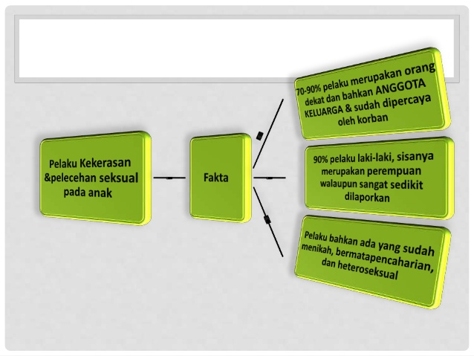

Slide 11
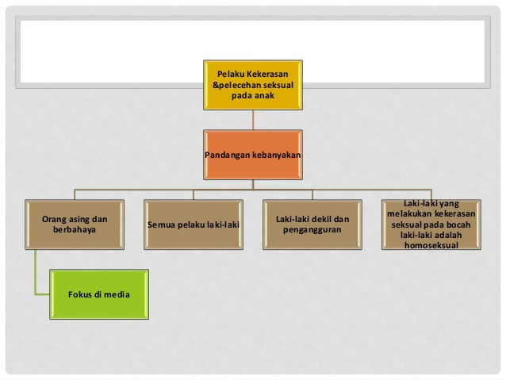

Slide 12
